Slide 1


منهج التوحيد للصف الأول الابتدائي
الفصل الدراسي الأول
1443 – 1444 هـ
معلمة الصف
أ . منيرة الحربي
لا أُحلل حذف اسمي من العروض

Slide 2
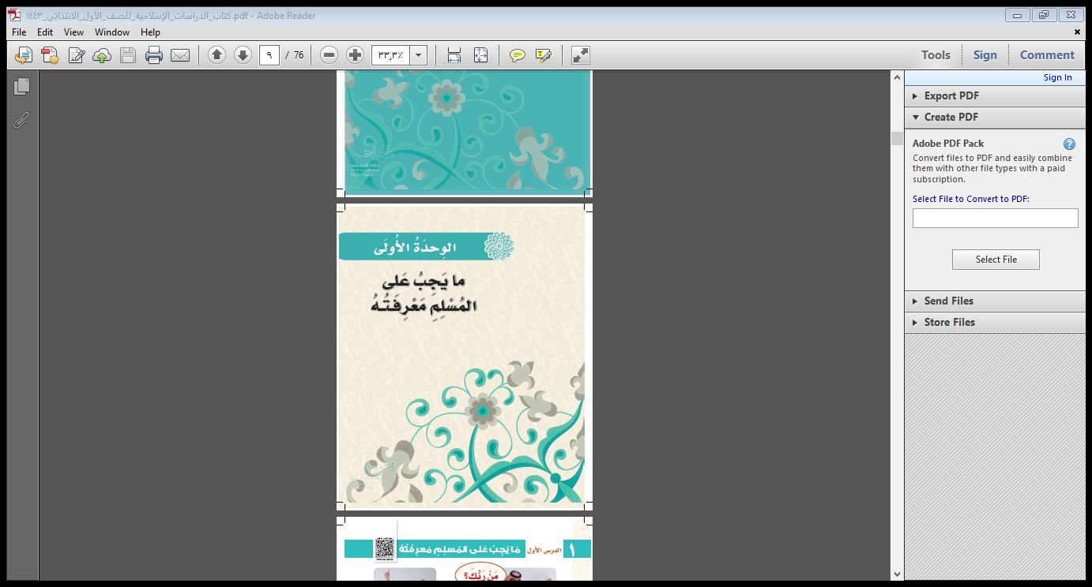
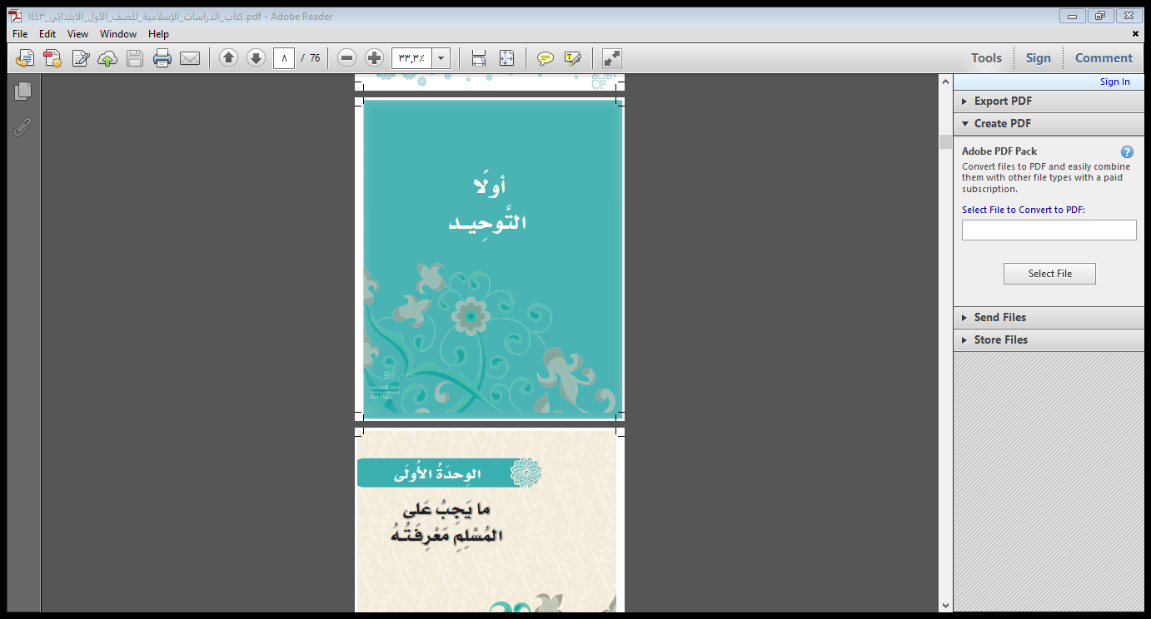

Slide 3
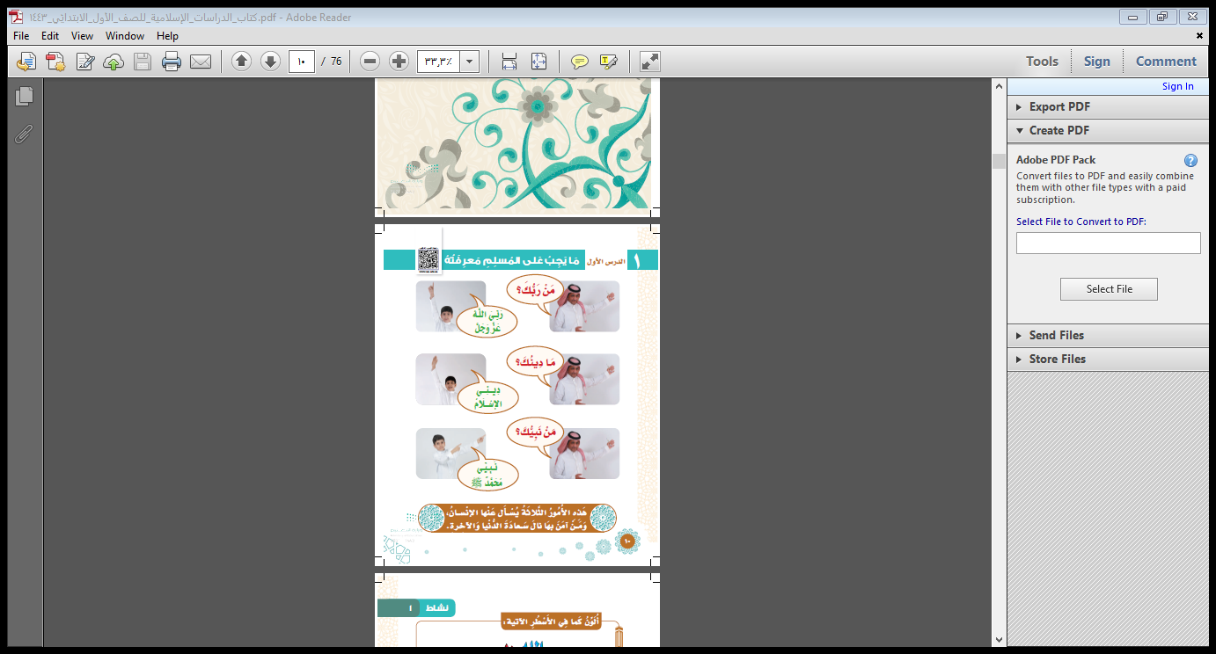

عنوان الدرس

Slide 4
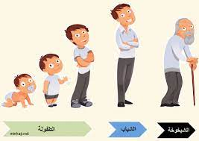

من تشاهدوا بالصورة
ماذا نلاحظ في الصورة ؟
من خلقنا ؟
تأملوا خلقة الله لكم ، ولنشكره

Slide 5

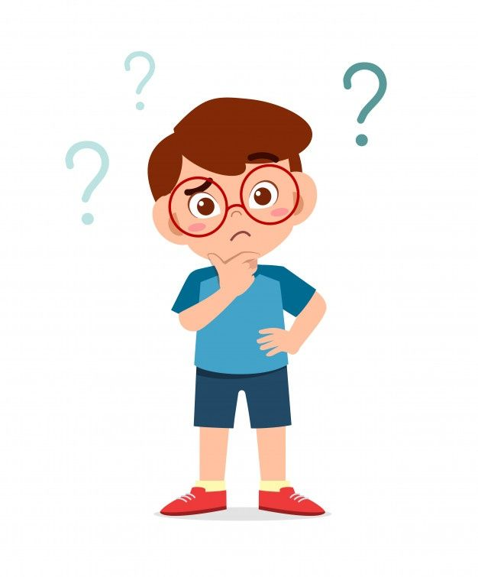
ماذا تشاهدوا بالصورة
من أنزله القرآن الكريم ؟
ماذا يُعلمنا القرآن الكريم ؟
إذا مادينك ؟

Slide 6
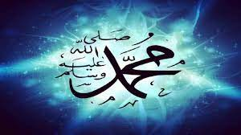
حينا نسمع هذا الاسم من نقصد ؟
إذا من نبيك ؟
ماذا تعرفوا عن نبينا محمد صلى الله عليه وسلم ؟
فضل الصلاة على النبي محمد صلى الله عليه وسلم

Slide 7
عن ماذا يُسأل الانسان يوم القيمة ؟
من نبيه ؟
ما دينه ؟
من ربه ؟

Slide 8
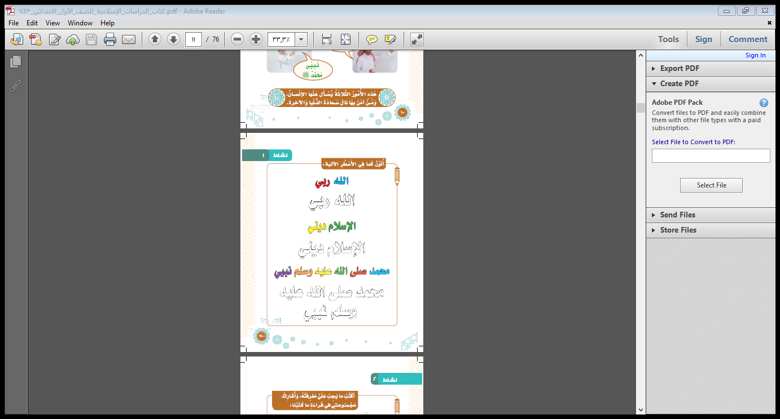
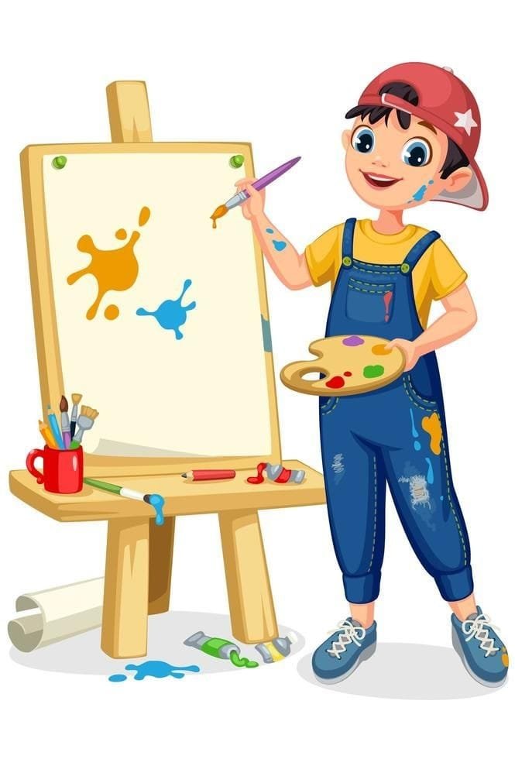
ما الأوان الموجودة في الصفحة ؟
خمنوا ماالمطلوب ؟
لنقرأ الكلمات ..

Slide 9
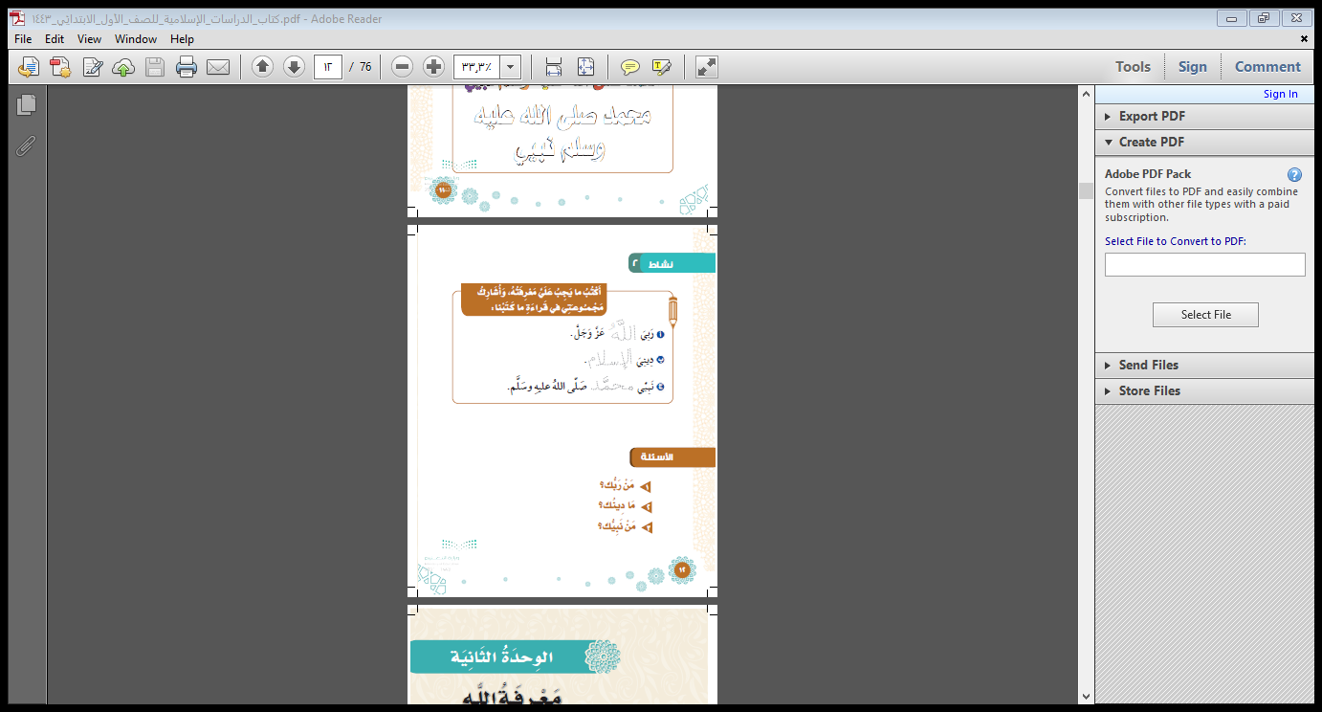
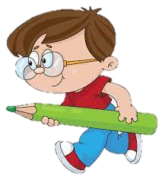
المطلوب هنا تمرير
قلم الرصاص على الكلمة .
لنقرأ الكلمات ..

Slide 10

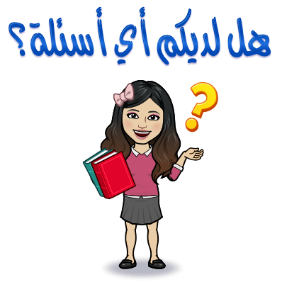
انتهى الدرس
الواجب / استذكار الدرس
انستقرام : arabicteacherjed
Snap:omsereen
تيلجرام :https://t.me/joinchat/UFSeoucn4iFTskeB
إعداد المدربة أ . منيرة الحربي
إن أحسنت فمن الله وإن أخطأت فمني والشيطان

